Slide 1
第四章 分类和预测

Slide 2
第四章 分类和预测
4.1 分类和预测的定义
4.2 数据分类方法
  基于距离的分类
  决策树
  神经网络
  SVM
  贝叶斯网络
4.3 数据预测方法
  线性回归
  非线性回归

Slide 3
神经网络
概述
神经元
多层感知机网络
  网络结构
  BP算法

Slide 4
神经网络
概述
神经元
多层感知机网络
  网络结构
  BP算法

Slide 5
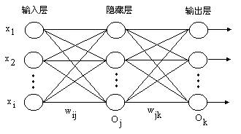
概述
神经网络最早由心理学家、神经学家、数学家共同提出，旨在寻求用于开发和测试神经元 （人脑的基本工作单位）的数学模型。
粗略地说，神经网络是一组相连接的输入/输出单元，其中每个连接都与一个权值相联。
Roughly speaking, a neural network is a set of connected input/output units where each connection has a weight associated with it.
(J. Han《Data Mining: Concepts And technology》)

Slide 6
概述
发展历程（主要经历三个发展阶段）
  第一阶段（启蒙阶段）
    1943年，神经生物学家MeCulloch(麦考克劳斯)和数学家Pitts(皮特斯)合作，提出了第一个神经元模型，从而开创了神经网络的研究。
    1949年，Hebb(哈伯)提出了神经元学习准则，为研究神经网络的学习算法奠定了基础。
    1958年，Rosenblatt(罗森布莱特)提出了感知机(Perception)模型，并首先将神经网络的研究付诸工程实践，从而激发了大批学者对神经网络的兴趣。

Slide 7
概述
发展历程（主要经历三个发展阶段）
  第二阶段（低潮期）
    1969年，著名的人工智能专家(也是人工智能的创始人之一)Minsky(明斯基)和Papert(帕伯特)对以感知机为代表的神经元模型进行了深入研究，并指出简单的线性感知机的功能是有限的，它无法解决线性不可分问题。
    这一论断给当时神经网络的研究带来了沉重打击，由此出现了神经网络发展史上长达10年的低潮期。

Slide 8
概述
发展历程（主要经历三个发展阶段）
  第三阶段（复兴时期）
    1982年，Hopfield提出了著名的“Hopfield神经网络模型”，这个模型不仅对神经网络的信息存储和提取功能进行了非线性数学概括，还提出了相应的学习方法，使得神经网络的构造和学习有了理论指导。
    在Hopfield神经网络模型的影响下，大批学者又激发起研究神经网络的热情。
    此后，神经网络研究步入了一个新的发展时期；一方面，已有理论在不断深化和发展，另一方面，新的理论和方法也不断出现。

Slide 9
概述
依据神经网络的结构和学习算法的不同，神经网络可分为4类：
  前向型神经网络：至少包含一个隐含层—多层感知机网络(Multi-layer Perception, MLP)。
  反馈型神经网络：至少包含一个反馈回路—Hopfield神经网络。
  随机型神经网络：引入随机机制，认为神经元是按照概率原理进行工作的，即：每个神经元的“兴奋”或“抑制”是随机的—玻尔兹曼神经网络。
  自组织竞争型神经网络：其输出神经元之间相互竞争，竞争的胜利者用于输出—Hamming神经网络。

Slide 10
概述
我们主要讨论“前向型神经网络—多层感知机(Multi-layer Perception, MLP)网络”的构造及其学习算法。

Slide 11
神经网络
概述
神经元
多层感知机网络
  网络结构
  BP算法

Slide 12
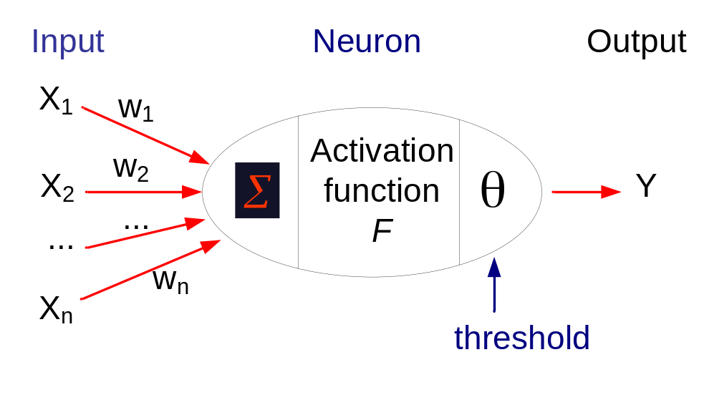
神经元
神经元是神经网络的基本计算单元，一个神经元是由多个输入、一个输出、一个内部反馈和阈值组成的非线性单元。
拓扑结构：

Slide 13
神经元
神经元是神经网络的基本计算单元，一个神经元是由多个输入、一个输出、一个内部反馈和阈值组成的非线性单元。
拓扑结构：
  其中：X_{i}(i=1,2,...,n)是输入，w_{i}(i=1,2,...,n)是权值。

Slide 14
神经元
神经元是神经网络的基本计算单元，一个神经元是由多个输入、一个输出、一个内部反馈和阈值组成的非线性单元。
拓扑结构：
  其中： Σ为n个输入的加权和，即： Σw_{i}*X_{i}。

Slide 15
神经元
神经元是神经网络的基本计算单元，一个神经元是由多个输入、一个输出、一个内部反馈和阈值组成的非线性单元。
拓扑结构：
  其中： F表示神经元的激活函数，一般为S型。

Slide 16
神经元
神经元是神经网络的基本计算单元，一个神经元是由多个输入、一个输出、一个内部反馈和阈值组成的非线性单元。
拓扑结构：
  其中：θ是阈值，用于构造神经元的输出。

Slide 17
神经元
神经元是神经网络的基本计算单元，一个神经元是由多个输入、一个输出、一个内部反馈和阈值组成的非线性单元。
拓扑结构：
  其中：Y是神经元的输出，且Y=F(Σw_{i}*X_{i} -θ)。

Slide 18
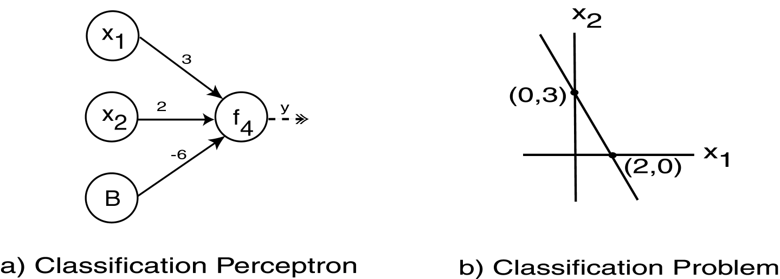
神经元：例子
假设：
  有图(a)所示的神经元结构—两类分类问题；
  激活函数：F(x₁,x₂)=3x₁+2x₂-6
  神经元的输出：if F(x₁,x₂)>0 then 输出1 else 输出0

Slide 19
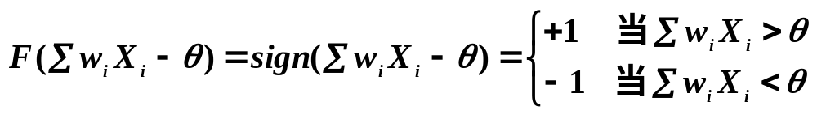
神经元：激活函数
为什么需要激活函数？
  如果没有激励函数，无论神经网络有多少层，神经网络输入到输出的映射都是输入的线性组合，则神经网络的逼近能力很弱！
  引入非线性函数作为激励函数，这样深层神经网络表达能力就更加强大，亦即，输出不再是输入的线性组合，几乎可以逼近任意函数。
激活函数通常为一个S型函数（要求有分界点，且在分界点两侧的函数值互不相同，即：严格单调）。
两种常用的激活函数：
  符号函数：不可微（0是分界点）

Slide 20
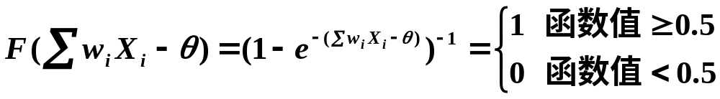
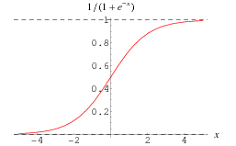
神经元：激活函数
激活函数通常为一个S型函数（要求有分界点，且在分界点两侧的函数值互不相同，即：严格单调）。
两种常用的激活函数：
  Sigmoid函数：连续、可微（0.5是分界点）

Slide 21
神经网络
概述
神经元
多层感知机网络
  网络结构
  BP算法

Slide 22
神经网络
概述
神经元
多层感知机网络
  网络结构
  BP算法

Slide 23
多层感知机网络：网络结构
一个多层感知机网络具有一个输入层，一个输出层，以及一个或者多个隐含层。
拓扑结构：

Slide 24

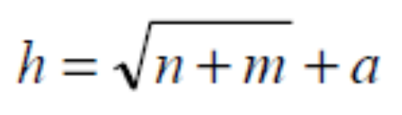
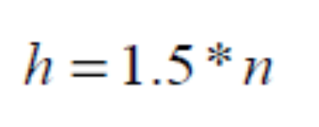

多层感知机网络：网络结构
特点：
  全连接网络：上一层神经元的输出，将传递给下一层的每个神经元作为输入。
  输入层的神经元个数由样本数据的特征个数决定。
    样本数据为d维特征向量，则输入层神经元为d个。
  输出层的神经元个数由待分类问题决定。
    对于M类分类问题，输出层神经元个数为M个。
  隐含层的数目以及每个隐含层中神经元的个数尚无理论依据(通过经验或者实验来确定)。

Slide 25
神经网络
概述
神经元
多层感知机网络
  网络结构
  BP算法

Slide 26
多层感知机网络：BP算法
当根据具体问题设计出一个多层感知机网络之后，如何使用该网络进行分类？
  需要先确定网络中的所有权值及阈值，然后才能对未知类标号的样本数据进行分类。
反向传播算法(Back-propagation Algorithm, BP)
  是多层感知机网络的一种“有监督”训练算法，能根据给定的训练样本求出使网络正确分类的权值和阈值。

Slide 27
多层感知机网络：BP算法
BP算法的基本思想：
  对于一个已知类标号的样本，经过权值累积求和、阈值以及激活函数等一系列的计算后，将得到一个输出，可根据该输出与该样本期望的目标输出（已知标号）进行比较。
  如果有偏差，则从网络的输出开始反向传递这个偏差，依次对网络中各层的权值和阈值进行调整，使网络的输出逐渐与期望的目标输出一致。

Slide 28
多层感知机网络：BP算法
BP算法可分为两个阶段：
  第一阶段（正向阶段）：样本数据从输入层经过隐含层逐层计算各单元的输出值，最终得到各输出单元的输出值。
  第二阶段（反向阶段）：计算各输出单元的误差，并逐层向前计算各隐层单元的误差，并采用此误差来修正前一层的权值。

Slide 29
多层感知机网络：BP算法
BP算法的具体步骤：
  (1) 初始化权值：网络中的权值都被初始化为很小的随机数（例如：-1.0到1.0的随机数）；每个单元的阈值（偏置）也初始化为很小的随机数。
  (2) 向前传播输入：在这一步，每个样本X都分别计算网络隐含层和输出层中各单元的净输入和输出。
    首先，训练样本提供给网络的输入层。注意，对于输入层的单元j，它的输出等于它的输入，即：对于单元j，O_{j} = I_{j}。

Slide 30
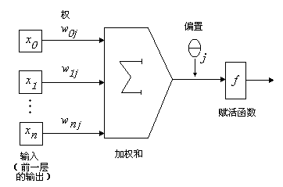
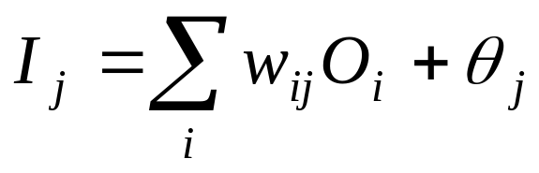
多层感知机网络：BP算法
BP算法的具体步骤：
  (1) 初始化权值：网络中的权值都被初始化为很小的随机数（例如：-1.0到1.0的随机数）；每个单元的阈值（也称偏置）也初始化为很小的随机数。
  (2) 向前传播输入：在这一步，每个样本X都分别计算网络隐含层和输出层中各单元的净输入和输出。
    其次，隐含层和输出层中每个单元的净输入用其输入的线性组合计算。
    其中，w_{ij}是由上层的单元i到本层单元j的连接权值；O_{i}是上层单元i的输出；而θ_{j}是本层单元j的偏置。

Slide 31
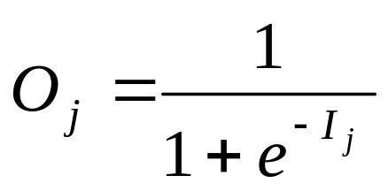
多层感知机网络：BP算法
BP算法的具体步骤：
  (1) 初始化权值：网络中的权值都被初始化为很小的随机数（例如：-1.0到1.0的随机数）；每个单元的阈值（也称偏置）也初始化为很小的随机数。
  (2) 向前传播输入：在这一步，每个样本X都分别计算网络隐含层和输出层中各单元的净输入和输出。
    最后，将隐含层和输出层中每个单元的净输入I_{j}送入各自的激活函数（假设为Sigmoid函数），计算其输出O_{j}：

Slide 32
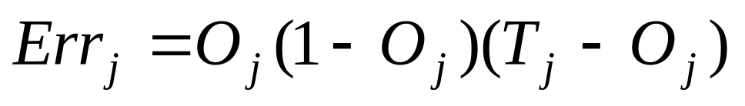
多层感知机网络：BP算法
BP算法的具体步骤：
  (1) 初始化权值：网络中的权值都被初始化为很小的随机数（例如：-1.0到1.0的随机数）；每个单元的阈值（也称偏置）也初始化为很小的随机数。
  (2) 向前传播输入：在这一步，每个样本X都分别计算网络隐含层和输出层中各单元的净输入和输出。
  (3) 反向传播误差：通过更新权值和反映网络预测误差的偏置(阈值)，向后传播误差。
    对于输出层单元j，误差Err_{j}用下式计算：
    其中，O_{j}是单元j的实际输出，而T_{j}是j的期望输出。

Slide 33
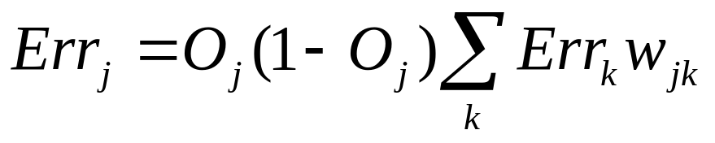
多层感知机网络：BP算法
BP算法的具体步骤：
  (1) 初始化权值：网络中的权值都被初始化为很小的随机数（例如：-1.0到1.0的随机数）；每个单元的阈值（也称偏置）也初始化为很小的随机数。
  (2) 向前传播输入：在这一步，每个样本X都分别计算网络隐含层和输出层中各单元的净输入和输出。
  (3) 反向传播误差：通过更新权值和反映网络预测误差的偏置(阈值)，向后传播误差。
    从后往前，依次计算各隐层单元j的误差Err_{j}：
    其中，w_{jk}是由下一较高层中单元k到单元j的连接权，而Err_{k}是单元k的误差。

Slide 34
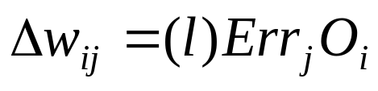
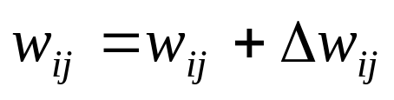
多层感知机网络：BP算法
BP算法的具体步骤：
  (1) 初始化权值：网络中的权值都被初始化为很小的随机数（例如：-1.0到1.0的随机数）；每个单元的阈值（也称偏置）也初始化为很小的随机数。
  (2) 向前传播输入：在这一步，每个样本X都分别计算网络隐含层和输出层中各单元的净输入和输出。
  (3) 反向传播误差：通过更新权值和反映网络预测误差的偏置(阈值)，向后传播误差。
    计算权值的修正量，并更新权值：
    其中：l是学习率，通常取0~1之间的值。

Slide 35
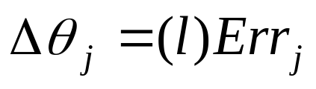
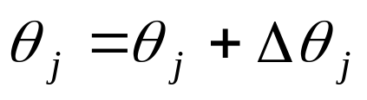
多层感知机网络：BP算法
BP算法的具体步骤：
  (1) 初始化权值：网络中的权值都被初始化为很小的随机数（例如：-1.0到1.0的随机数）；每个单元的阈值（也称偏置）也初始化为很小的随机数。
  (2) 向前传播输入：在这一步，每个样本X都分别计算网络隐含层和输出层中各单元的净输入和输出。
  (3) 反向传播误差：通过更新权值和反映网络预测误差的偏置(阈值)，向后传播误差。
    计算权值的修正量，并更新权值：
    其中：l是学习率，通常取0~1之间的值。

Slide 36
多层感知机网络：BP算法
BP算法的具体步骤：
  (1) 初始化权值：网络中的权值都被初始化为很小的随机数（例如：-1.0到1.0的随机数）；每个单元的阈值（也称偏置）也初始化为很小的随机数。
  (2) 向前传播输入：在这一步，每个样本X都分别计算网络隐含层和输出层中各单元的净输入和输出。
  (3) 反向传播误差：通过更新权值和反映网络预测误差的偏置(阈值)，向后传播误差。
  (4) 终止条件：
    前一周期所有的Δw_{ij}都太小，小于某个阈值；
    前一周期未正确分类的样本百分比小于某个阈值；
    超过预先指定的周期数（实际中常用的终止条件）。

Slide 37
多层感知机网络：BP算法
参数对BP算法的影响：
  (1) 权重的初始值
  (2) 学习率l的取值

Slide 38
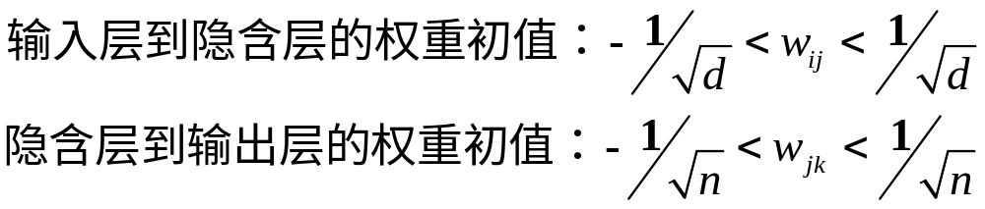
多层感知机网络：BP算法
参数对BP算法的影响：
  (1) 权重的初始值
    当训练样本足够多时，对于仅包含一个隐含层的多层感知器网络，权重的初始值不会影响BP算法的收敛。
    但当训练样本不足或者网络包含多个隐含层时，权重的初始值将影响BP算法的收敛。
    实际中，为权重选取初值的经验公式如下：
  (2) 学习率l的取值
d是输入层中单元的个数；
n是隐含层中单元的个数。

Slide 39
多层感知机网络：BP算法
参数对BP算法的影响：
  (1) 权重的初始值
  (2) 学习率l的取值
    理论上，只要学习率足够小，都能保证BP算法收敛，即：l的大小只影响训练的速度（快慢），而不影响最终权值的大小。
    实际上，多层感知机网络很少能充分训练，使误差达到最小值，因此学习率的选值会影响到BP算法的收敛，从而影响最终权值的大小。
    学习率的经验值为：0.01~1。

Slide 40
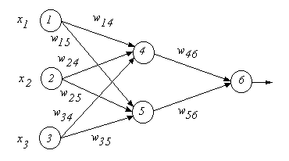
多层感知机网络：BP算法示例
例：给定一个多层感知机网络，使用BP算法，计算一个训练样本数据训练该多层感知机网络的过程。X = (1, 0, 1)，假定类标号为1。
x₁ | x₂ | x₃ | w₁₄ | w₁₅ | w₂₄ | w₂₅ | w₃₄ | w₃₅ | w₄₆ | w₅₆ | θ₄ | θ₅ | θ₆
1 | 0 | 1 | 0.2 | -0.3 | 0.4 | 0.1 | -0.5 | 0.2 | -0.3 | -0.2 | -0.4 | 0.2 | 0.1

Slide 41
多层感知机网络：BP算法示例
首先，将样本提供给网络，计算每个单元的净输入和输出。
单元j | 净输入I_{j} | 输出O_{j}
4 5 6 | 0.2+0-0.5-0.4 = -0.7 -0.3+0+0.2+0.2 = 0.1 (-0.3)(0.332)-(0.2)(0.525)+0.1 = -0.105 | 1+(1+e^{0.7}) = 0.332 1+(1+e^{-0.1}) = 0.525 1+(1+e^{-0.105}) = 0.474

Slide 42

多层感知机网络：BP算法示例
计算每个单元的误差，并反向传播。
单元j | Err_{j}
6 5 4 | (0.474)(1-0.474)(1-0.474) = 0.1311 (0.525)(1-0.525)(0.1311)(-0.2) = -0.0065 (0.332)(1-0.332)(0.1311)(-0.3) = -0.02087
输出层单元的误差
隐含层单元的误差

Slide 43
多层感知机网络：BP算法示例
更新每个单元的权值和偏置。每个单元权值和偏置的更新如下表所示。(学习率取值0.9)
权值和偏置 | 新值
w₄₆ w₅₆ w₁₄ w₁₅ w₂₄ w₂₅ w₃₄ w₃₅ θ₆ θ₅ θ₄ | -0.3 + (0.9)(0.1311)(0.332) = -0.261 -0.2 + (0.9)(0.1311)(0.525) = -0.138 0.2 + (0.9)(-0.0087)(1) = 0.192 -0.3 + (0.9)(0.0065)(1) = -0.306 0.4 + (0.9)(-0.0087)(0) = 0.4 0.1 + (0.9)(-0.0065)(0) = 0.1 -0.5 + (0.9)(-0.0087)(1) = -0.508 0.2 + (0.9)(-0.0065)(1) = 0.194 0.1 + (0.9)(0.1311) = 0.218 0.2 + (0.9)(-0.0065) = 0.194 -0.4 + (0.9)(-0.0087) = -0.408

Slide 44
多层感知机网络
优点
  预测精度总的来说较高；
  健壮性好，训练样本中包含错误时也可正常工作；
  输出可能是离散值、连续值或者是离散或量化属性的向量值；
  对目标进行分类速度较快。
缺点
  训练（学习）时间通常较长；
  隐含层个数及每个隐含层中单元数目尚无理论依据，常用经验选取。

Slide 45
神经网络
概述
神经元
多层感知机网络
  网络结构
  BP算法

Slide 46
第四章 分类和预测
4.1 分类和预测的定义
4.2 数据分类方法
  基于距离的分类
  决策树
  神经网络
  SVM
  贝叶斯网络
4.3 数据预测方法
  线性回归
  非线性回归

